Slide 1
Υλικά διακόσμησης και Σχήματα Γαλλικού Μανικιούρ
Ειδικότητα: Τεχνικός Αισθητικός Ποδολογίας – Καλλωπισμού Νυχιών και Ονυχοπλαστικής
A’ εξάμηνο
Μάθημα:Πρακτική Εφαρμογή στην Ειδικότητα
Ματοπούλου Ελενη
Θεσσαλονίκη 2020

Slide 2
Αναφέρατε τα υλικά που χρησιμοποιούμε για το γαλλικό μανικιούρ.
Για το γαλλικό μανικιούρ χρησιμοποιούμε:
1.Βάση
2.λευκό βερνίκι
3.χρώμα (συνήθως απαλό, φυσικό)
4.top coat
(ΕΡΩΤΗΣΗ ΠΙΣΤΟΠΟΙΗΣΗΣ ΟΜΑΔΑ Β’ - ΕΙΔΙΚΕΣ ΕΡΩΤΗΣΕΙΣ)

Slide 3
Αναφέρατε ονομαστικά τα σχήματα του γαλλικού μανικιούρ
Τα κυριότερα σχήματα του γαλλικού είναι:
1. χαμόγελο (που είναι και το κλασσικό)
2. βαθύ χαμόγελο
3. πλάγιο
4. σε σχήμα V
5. ανάποδο γαλλικό
(Ερώτηση πιστοποίησης – ομάδα Β’ ειδικές ερωτήσεις)

Slide 4
Αναφέρατε τα υλικά που χρησιμοποιούμε για να ζωγραφίσουμε τα νύχια
Για να ζωγραφίσουμε τα νύχια χρειαζόμαστε χρώματα και πινέλα:
Τα χρώματα μπορεί να είναι βερνίκια νυχιών, ημιμόνιμα βερνίκια, nail art και
ραπιδογράφοι. Πινέλα χρειαζόμαστε σε διάφορα μεγέθη και διάφορες μορφές ανάλογα με το σχέδιο διακόσμηση που θέλουμε να δημιουργήσουμε. Όπως για βεντάλια, γαλλικού, για όμπρε, για one stroke, κ.α. ,εργαλεία νερών, σφουγγαράκια.
(Ερώτηση πιστοποίησης – ομάδα Β’ ειδικές ερωτήσεις)

Slide 5
Αναφέρετε τα υλικά που χρησιμοποιούμε για να διακοσμήσουμε τα νύχια.
Για τη διακόσμηση των νυχιών μπορούμε να χρησιμοποιήσουμε πάρα πολλά υλικά. Όπως: στρας, διάφορες πέτρες, ταινίες, σκόνες και χρυσόσκονες, 3D διακοσμητικά, κρυστάλλους, διάφορα χρυσόχαρτα, διάφορα αυτοκόλλητα, σφραγίδες και στάμπες, σκόνες mirror, γοργονόσκονες, πούλιες, χρώματα τέμπερες, βερνίκια, κομμάτια χαρτιού, δαντέλες, πέρλες, χαβιάρι και ότι άλλο μας αρέσει. Βεβαίως χρειαζόμαστε και κάποια εργαλεία πινέλα, εργαλεία νερών, σφουγγαράκια, ξυλάκια, τσιμπίδες κ.α.
(Ερώτηση πιστοποίησης – ομάδα Β’ ειδικές ερωτήσεις)

Slide 6
ΑΣΚΗΣΗ
Ποια από τα σχήματα του γαλλικού θα επιλέγατε σε φυσικό νύχι. Τεκμηριώστε την απάντηση σας.

Slide 7
ΑΠΑΝΤΗΣΗ ΑΣΚΗΣΗΣ 22/12/2020
ΑΣΚΗΣΗ
ΝΑ ΑΠΑΝΤΗΘΕΙ ΜΕ ΒΑΣΗ ΤΗ ΔΙΚΗ ΣΑΣ ΚΡΙΣΗ Η ΕΞΗΣ ΕΡΩΤΗΣΗ :
Αναφέρατε τις αντενδείξεις της εφαρμογής του παραφινόλουτρου.
Απάντηση :
Αντενδείξεις παραφινόλουτρου;
• Υπαισθησία
• Υπερευαισθησία στη θερμότητα
• Δερματικές μολύνσεις
• Ανοικτά τραύματα
•Οξύ στάδιο φλεγμονωδών και μετατραυματικών καταστάσεων
•Αγγειακά προβλήματα
(ΕΡΩΤΗΣΗ ΠΙΣΤΟΠΟΙΗΣΗΣ ΟΜΑΔΑ Β’ - ΕΙΔΙΚΕΣ ΕΡΩΤΗΣΕΙΣ)

Slide 8
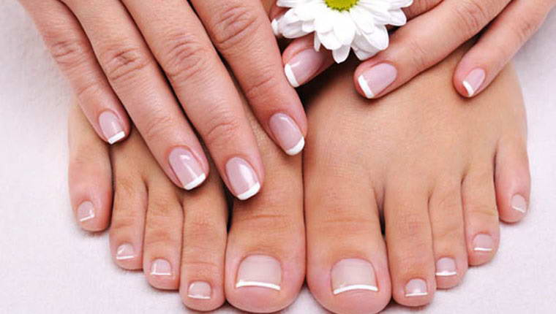
ΕΥΧΑΡΙΣΤΩ ΓΙΑ ΤΗΝ ΠΡΟΣΟΧΗ ΣΑΣ!!!

